Slide 1

Giáo viên: BÙI PHƯƠNG UYÊN
Trường THCS Lý Thường Kiệt, TP Đà Nẵng

Slide 2

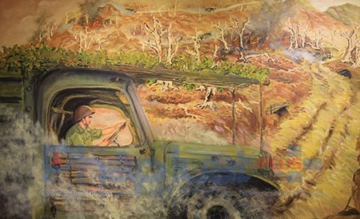
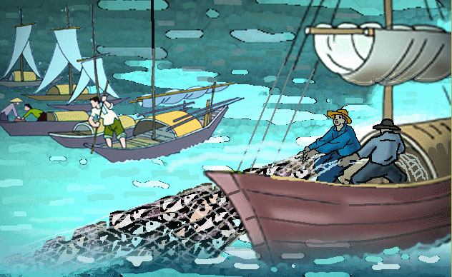
Tiết 2
Bài thơ về tiểu đội xe không kính
(Phạm Tiến Duật)
Đồng chí
(Chính Hữu)
Đoàn thuyền đánh cá
(Huy Cận)

Slide 3
Bố cục bài học:
A
Đồng chí (Chính Hữu)
B
Bài thơ về tiểu đội xe không kính (Phạm Tiến Duật)
C
Đoàn thuyền đánh cá (Huy Cận)
D
Luyện tập

Slide 4

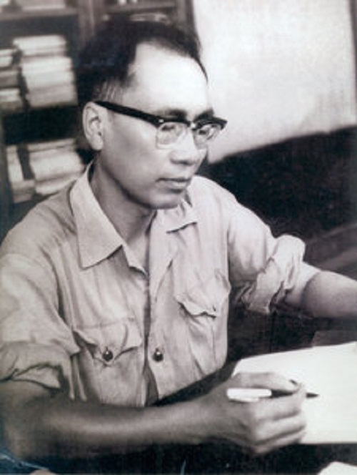
A. Đồng chí (Chính Hữu)
I. Giới thiệu
1. Tác giả
- Chính Hữu là nhà thơ quân đội, hoạt động trong hai cuộc kháng chiến chống Pháp và chống Mĩ.
- Ông thường viết về người lính và chiến tranh với cảm xúc dồn nén, ngôn ngữ và hình ảnh chọn lọc.
Chính Hữu

Slide 5
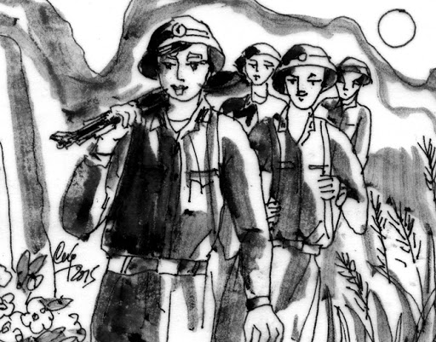
A. Đồng chí (Chính Hữu)
I. Giới thiệu
1. Tác giả
2. Tác phẩm
- Được sáng tác vào đầu năm 1948, sau khi tác giả tham gia chiến dịch Việt Bắc (thu đông 1947)
- In trong tập thơ Đầu súng trăng treo (1966)

Slide 6
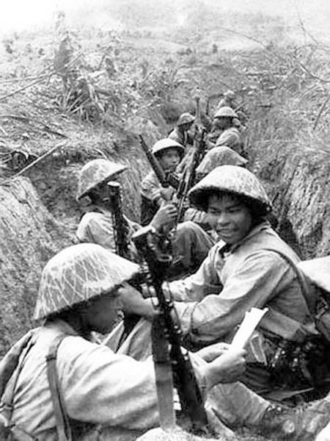
A. Đồng chí (Chính Hữu)
I. Giới thiệu
II. Đọc – hiểu
1. Cơ sở hình thành tình đồng chí của người lính (7 câu thơ đầu)
- Tương đồng về cảnh ngộ xuất thân
- Cùng chung lí tưởng, nhiệm vụ chiến đấu
- Cùng chung hoàn cảnh khó khăn, thiếu thốn
- Nghệ thuật: cấu trúc sóng đôi, đối xứng; vận dụng thành ngữ; câu đặc biệt…

Slide 7
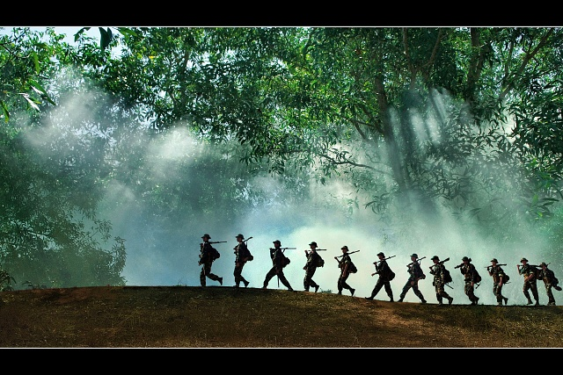
A. Đồng chí (Chính Hữu)
II. Đọc – hiểu
1. Cơ sở hình thành tình đồng chí của người lính (7 câu thơ đầu)
2. Những biểu hiện của
tình đồng chí (10 câu thơ tiếp theo)
- Cảm thông, thấu hiểu nỗi lo, nỗi nhớ về gia đình, quê hương
- Sát cánh bên nhau, bất chấp những gian khổ, thiếu thốn
- Nghệ thuật: hoán dụ, liệt kê, cấu trúc sóng đôi…

Slide 8
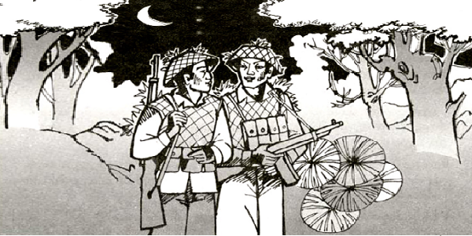
A. Đồng chí (Chính Hữu)
II. Đọc – hiểu
1. Cơ sở hình thành tình đồng chí của người lính (7 câu thơ đầu)
2. Những biểu hiện của tình đồng chí (10 câu thơ tiếp theo)
3. Vẻ đẹp của tình đồng chí (3 câu thơ cuối)
- Người lính bên nhau sẵn sàng chiến đấu trong hoàn cảnh gian khổ, khắc nghiệt.
- Hình ảnh súng – trăng mang ý nghĩa biểu tượng.
→ Bức tranh đẹp về tình đồng chí

Slide 9
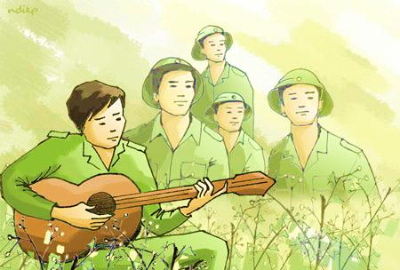
A. Đồng chí (Chính Hữu)
Giới thiệu
Đọc – hiểu
Tổng kết
- Ngôn ngữ bình dị, đậm chất dân gian, thể hiện tình cảm chân thành
- Kết hợp hài hòa bút pháp tả thực và lãng mạn, tạo nên hình ảnh thơ đẹp, mang ý nghĩa biểu tượng
1
Nghệ thuật
- Thể hiện tình đồng chí, đồng đội gắn bó của những người lính cách mạng
- Ca ngợi vẻ đẹp hình tượng người lính cách mạng trong thời kì kháng chiến chống Pháp
Nội dung
2

Slide 10
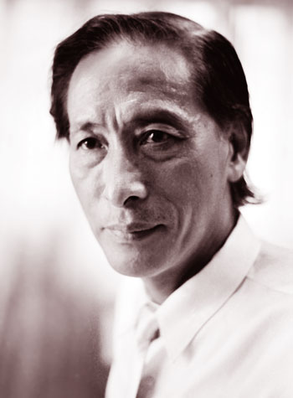
B. Bài thơ về tiểu đội xe không kính (Phạm Tiến Duật)
I. Giới thiệu
1. Tác giả
Phạm Tiến Duật là gương mặt tiêu biểu của thế hệ các nhà thơ trẻ thời chống Mĩ.
Thơ ông tập trung thể hiện hình ảnh thế hệ trẻ trên tuyến đường Trường Sơn với giọng điệu tự nhiên, sôi nổi, trẻ trung, tinh nghịch.
Phạm Tiến Duật

Slide 11
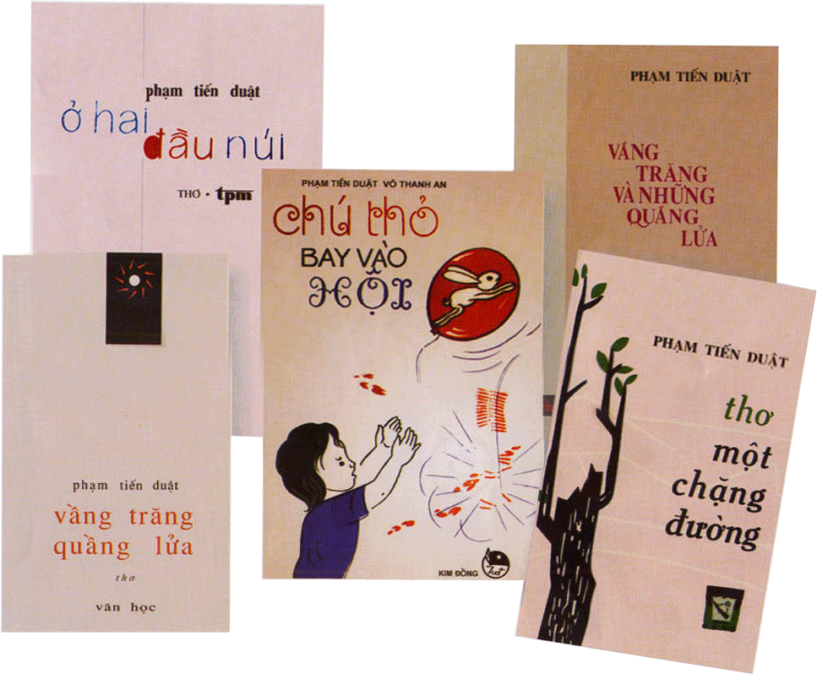
B. Bài thơ về tiểu đội xe không kính (Phạm Tiến Duật)
I. Giới thiệu
1. Tác giả
2. Tác phẩm
- Bài thơ được viết năm 1969, thời điểm cuộc kháng chiến chống Mĩ diễn ra vô cùng ác liệt.
- In trong tập Vầng trăng quầng lửa (1970)

Slide 12
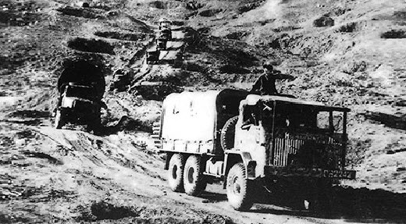
B. Bài thơ về tiểu đội xe không kính (Phạm Tiến Duật)
I. Giới thiệu
II. Đọc – hiểu
1. Hình ảnh những chiếc xe không kính
Sự tàn phá của chiến tranh
Trần trụi
Tô đậm sự khốc liệt, dữ dội của chiến tranh
Biến dạng

Slide 13
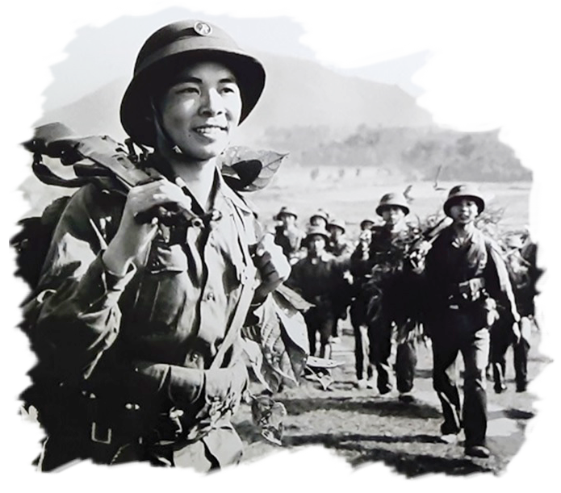
B. Bài thơ về tiểu đội xe không kính (Phạm Tiến Duật)
I. Giới thiệu
II. Đọc – hiểu
1. Hình ảnh những chiếc xe không kính
2. Hình ảnh những chiến sĩ lái xe
- Tư thế ung dung, hiên ngang; tinh thần dũng cảm; coi thường hiểm nguy, gian khổ
- Tâm hồn trẻ trung, lãng mạn, lạc quan yêu đời
- Tình đồng chí, đồng đội gắn kết, keo sơn
- Lòng yêu nước nồng nàn, ý chí chiến đấu mãnh liệt để giải phóng miền Nam

Slide 14
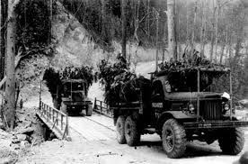
B. Bài thơ về tiểu đội xe không kính (Phạm Tiến Duật)
Giới thiệu
Đọc – hiểu
Tổng kết
1
Nghệ thuật
2
Nội dung
Sử dụng chất liệu hiện thực sinh động của cuộc sống chiến trường; ngôn ngữ và giọng điệu giàu tính khẩu ngữ, tự nhiên, khỏe khoắn
Qua hình ảnh những chiếc xe không kính, tác giả ca ngợi vẻ đẹp những chiến sĩ lái xe Trường Sơn.

Slide 15
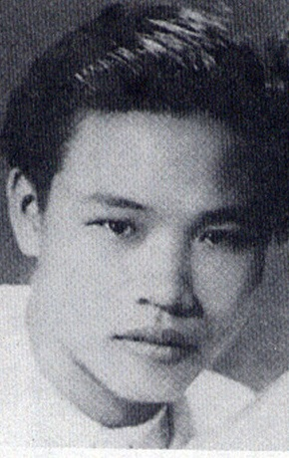
C. Đoàn thuyền đánh cá (Huy Cận)
I. Giới thiệu
1. Tác giả
- Huy Cận là nhà thơ tiêu biểu của nền thơ hiện đại Việt Nam.
- Sau Cách mạng tháng Tám, thơ ông dồi dào cảm hứng về thiên nhiên đất nước, về lao động và niềm vui trước cuộc sống mới.
Huy Cận

Slide 16

C. Đoàn thuyền đánh cá (Huy Cận)
Giới thiệu
1. Tác giả
2. Tác phẩm
- Ra đời năm 1958, là kết quả của chuyến đi thực tế ở vùng mỏ Quảng Ninh
- In trong tập Trời mỗi ngày lại sáng (1986)

Slide 17
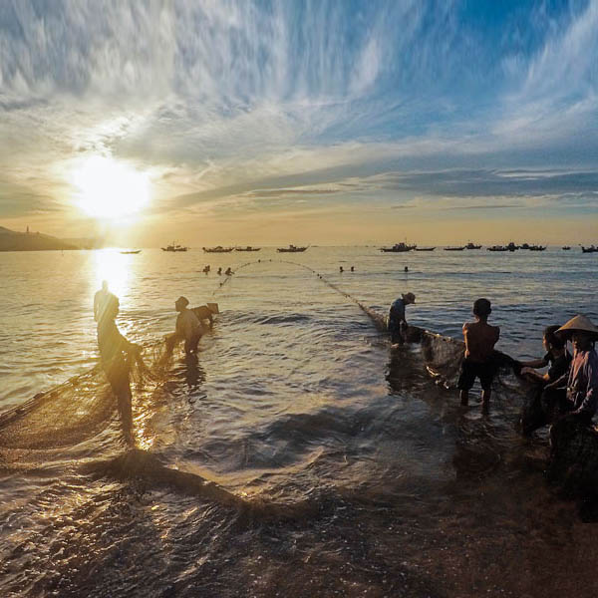
C. Đoàn thuyền đánh cá (Huy Cận)
I. Giới thiệu
II. Đọc – hiểu
1. Hình ảnh đoàn thuyền ra khơi (2 khổ thơ đầu)
- Cảnh hoàng hôn trên biển:
+ tráng lệ
+ phóng khoáng
+ gần gũi
+ ấm áp
- Hình ảnh đoàn thuyền ra khơi:
+ hăm hở
+ khỏe khoắn
+ ngợi ca sự giàu đẹp của biển cả
+ hi vọng vào thành quả lao động

Slide 18
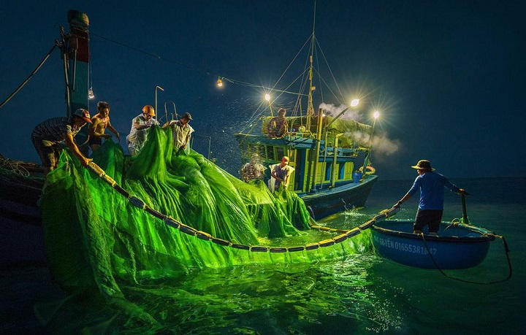
C. Đoàn thuyền đánh cá (Huy Cận)
I. Giới thiệu
II. Đọc – hiểu
1. Hình ảnh đoàn thuyền ra khơi (2 khổ thơ đầu)
2. Cảnh đoàn thuyền đánh cá trên biển đêm (4 khổ thơ tiếp theo)
Cảnh biển đêm:
+ Không gian khoáng đạt, huyền ảo.
+ Các loài cá biển phong phú, rực rỡ.
Hình ảnh đoàn thuyền đánh cá trên biển:
+ Đoàn thuyền mang tầm vóc kì vĩ, khổng lồ, hòa nhập với thiên nhiên.
+ Con người khỏe khoắn, say sưa, hào hứng, làm chủ công việc của mình, chinh phục thiên nhiên.

Slide 19

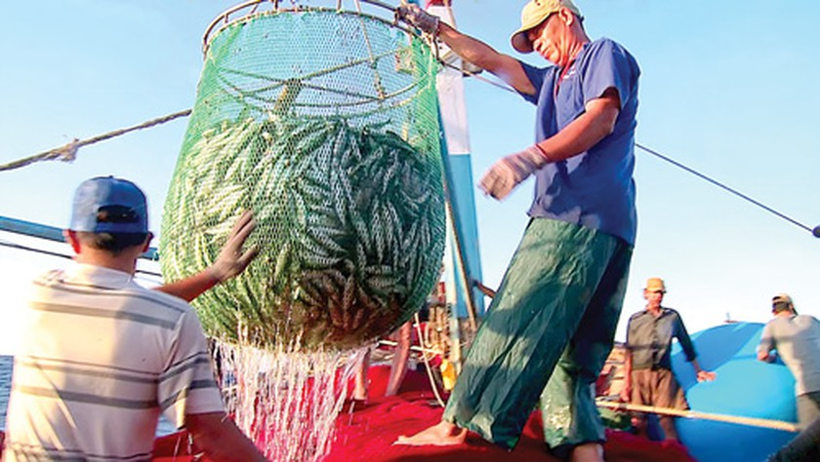
C. Đoàn thuyền đánh cá (Huy Cận)
I. Giới thiệu
II. Đọc – hiểu
1. Hình ảnh đoàn thuyền ra khơi (2 khổ thơ đầu)
2. Cảnh đoàn thuyền đánh cá trên biển đêm (4 khổ thơ tiếp theo)
3. Cảnh đoàn thuyền đánh cá trở về (khổ cuối)
- Cảnh bình minh trên biển rực rỡ, huy hoàng.
- Hình ảnh đoàn thuyền trở về với khí thế khẩn trương và niềm vui thắng lợi.

Slide 20
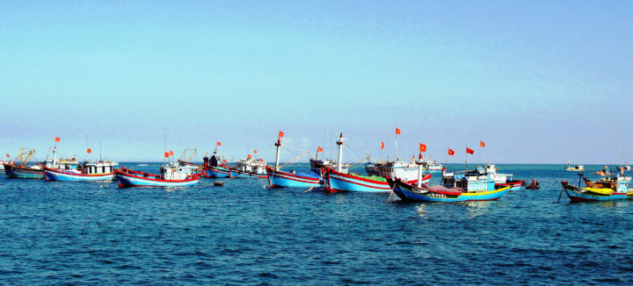
C. Đoàn thuyền đánh cá (Huy Cận)
Giới thiệu
Đọc – hiểu
Tổng kết
1
Nghệ thuật
2
Nội dung
- Sử dụng bút pháp lãng mạn kết hợp với các biện pháp nghệ thuật (đối lập, so sánh, nhân hóa, phóng đại…)
- Bức tranh thiên nhiên hùng vĩ, thơ mộng
- Tâm hồn phóng khoáng, niềm vui, tình yêu lao động của người dân chài
- Xây dựng hình ảnh bằng liên tưởng, tưởng tượng độc đáo
- Niềm tự hào của nhà thơ về sự đổi thay của đất nước trong thời kì mới
- Âm hưởng thơ khỏe khoắn, hào hùng, lạc quan

Slide 21
D. Luyện tập
1
Cảm nhận của em về vẻ đẹp thiên nhiên và con người lao động trong hai khổ thơ sau:
Mặt trời xuống biển như hòn lửa.
Sóng đã cài then, đêm sập cửa.
Đoàn thuyền đánh cá lại ra khơi,
Câu hát căng buồm cùng gió khơi.
Hát rằng: cá bạc biển Đông lặng,
Cá thu biển Đông như đoàn thoi
Đêm ngày dệt biển muôn luồng sáng.
Đến dệt lưới ta, đoàn cá ơi!
(Đoàn thuyền đánh cá, Huy Cận, Ngữ văn 9, Tập một, NXB Giáo dục Việt Nam)

Slide 22
Cảm nhận của em về vẻ đẹp thiên nhiên và con người lao động trong hai khổ thơ sau:
Mặt trời xuống biển như hòn lửa.
Sóng đã cài then, đêm sập cửa.
Đoàn thuyền đánh cá lại ra khơi,
Câu hát căng buồm cùng gió khơi.
Hát rằng: cá bạc biển Đông lặng,
Cá thu biển Đông như đoàn thoi
Đêm ngày dệt biển muôn luồng sáng.
Đến dệt lưới ta, đoàn cá ơi!
(Đoàn thuyền đánh cá, Huy Cận, Ngữ văn 9,
Tập một, NXB Giáo dục Việt Nam)
Gợi ý:
1. Vấn đề nghị luận: vẻ đẹp thiên nhiên và con người lao động trong hai khổ thơ
2. Phép lập luận: phân tích
3. Phạm vi tư liệu: bài thơ Đoàn thuyền đánh cá, hai khổ thơ và nhà thơ Huy Cận

Slide 23
4. Yêu cầu
a) Về kĩ năng
- Biết cách làm bài văn nghị luận về một đoạn thơ
- Kết cấu chặt chẽ, bố cục rõ ràng, diễn đạt lưu loát; không mắc lỗi chính tả, dùng từ, ngữ pháp; lời văn giàu cảm xúc

Slide 24
b) Về nội dung
* Giới thiệu về tác giả, tác phẩm, hai khổ thơ
* Cảm nhận về vẻ đẹp thiên nhiên và con người lao động trong hai khổ thơ:
- Vẻ đẹp của thiên nhiên: Cảnh hoàng hôn trên biển tráng lệ, phóng khoáng mà gần gũi, ấm áp
+ Phép so sánh mặt trời với hòn lửa ở câu thơ thứ nhất Mặt trời xuống biển như hòn lửa đã khắc họa cảnh mặt trời lặn thật độc đáo và ấn tượng, gợi lên hình ảnh thiên nhiên mang vẻ đẹp kì vĩ, tráng lệ, phóng khoáng.
+ Phép nhân hóa sóng cài then, đêm sập cửa ở câu thơ thứ hai đã giúp người đọc hình dung vũ trụ như ngôi nhà lớn với màn đêm buông xuống là cánh cửa khổng lồ và những lượn sóng nhấp nhô là then cửa. Vũ trụ tuy lớn lao nhưng trong cảm nhận của nhà thơ đã trở nên gần gũi, thân thuộc, ấm áp lạ thường.

Slide 25
- Vẻ đẹp của con người lao động: Hình ảnh đoàn thuyền ra khơi hăm hở, khỏe khoắn, yêu biển và ngập tràn hi vọng
+ Hăm hở, khỏe khoắn:
Từ lại cho thấy hoạt động đánh cá là công việc hằng ngày, thường xuyên của người dân biển.
Thiên nhiên nghỉ ngơi ở câu thơ thứ hai đối lập với con người làm việc ở câu thơ thứ ba đã tạo nên hình ảnh tương phản nhằm tô đậm, khắc sâu tư thế chủ động, hăm hở, khẩn trương của con người.
Phép nhân hóa câu hát căng buồm gợi sự khỏe khoắn, thơ mộng, tăng kích thước, tầm vóc, vị thế của con người trước biển cả. Tiếng hát vang khỏe chan chứa niềm vui, thể hiện sự hùng tráng, phản ánh khí thế hồ hởi, hăng say, vui vẻ của người lao động.

Slide 26
+ Tình yêu biển cả:
Phép liệt kê (cá bạc, cá thu) kết hợp với phép so sánh (cá thu biển Đông như đoàn thoi) và phép nhân hóa (đến dệt lưới ta) đã giúp tác giả viết nên lời ngợi ca mang âm hưởng tự hào trong câu hát về vùng biển trù phú, giàu tiềm năng.
Tiếng gọi trìu mến đến dệt lưới ta, đoàn cá ơi còn thể hiện tình cảm gắn bó giữa con người với thiên nhiên, biển cả.

Slide 27
+ Hi vọng vào thành quả lao động:
Câu thơ cuối đoạn Đến dệt lưới ta, đoàn cá ơi như một lời hát, một lời mời gọi thiết tha và trìu mến đối với những đàn cá. Ẩn sau lời mời gọi thiết tha ấy chính là ước mơ, là mong muốn, khát khao có một chuyến ra khơi bội thu để làm giàu cho đất nước.
→ Con người ra khơi trong tâm trạng đầy hứng khởi vì tìm thấy niềm vui trong lao động, yêu biển và say mê với công việc chinh phục biển khơi làm giàu cho Tổ quốc.

Slide 28
- Đánh giá
+ Với việc xây dựng hình ảnh thơ bằng liên tưởng, tưởng tượng, âm hưởng hào hùng, lạc quan, cùng phép so sánh, nhân hóa, hai khổ thơ đầu đã phác họa thành công bức tranh thiên nhiên hùng vĩ, thơ mộng.
+ Đoạn thơ gợi lên tâm hồn phóng khoáng, tình yêu lao động, niềm hi vọng và khí thế sôi nổi, hăm hở, nhiệt tình của người lao động trong những năm đầu xây dựng cuộc sống mới.
+ Hai khổ thơ góp phần thể hiện tình yêu thiên nhiên, cảm hứng lãng mạn ngợi ca vẻ đẹp của thiên nhiên và con người lao động mới của nhà thơ Huy Cận.

Slide 29
D. Luyện tập
Cảm nhận của em về vẻ đẹp người lính lái xe
trong hai khổ thơ sau:
Không có kính không phải vì xe không có kính
Bom giật bom rung kính vỡ đi rồi
Ung dung buồng lái ta ngồi,
Nhìn đất, nhìn trời, nhìn thẳng.
…
Không có kính, rồi xe không có đèn,
Không có mui xe, thùng xe có xước,
Xe vẫn chạy vì miền Nam phía trước:
Chỉ cần trong xe có một trái tim.
(Bài thơ về tiểu đội xe không kính, Phạm Tiến Duật, Ngữ Văn 9, Tập một, NXB Giáo dục Việt Nam)
2

Slide 30
Cảm nhận của em về vẻ đẹp người lính lái xe trong hai khổ thơ sau:
Không có kính không phải vì xe không có kính
Bom giật bom rung kính vỡ đi rồi
Ung dung buồng lái ta ngồi,
Nhìn đất, nhìn trời, nhìn thẳng.
…
Không có kính, rồi xe không có đèn,
Không có mui xe, thùng xe có xước,
Xe vẫn chạy vì miền Nam phía trước:
Chỉ cần trong xe có một trái tim.
(Bài thơ về tiểu đội xe không kính, Phạm Tiến Duật, Ngữ Văn 9, Tập một, NXB Giáo dục Việt Nam)
Gợi ý:
1. Vấn đề nghị luận: vẻ đẹp người lính lái xe trong hai khổ thơ
2. Phép lập luận: phân tích
3. Phạm vi tư liệu: bài thơ Bài thơ về tiểu đội xe không kính, hai khổ thơ và nhà thơ Phạm Tiến Duật

Slide 31
4. Yêu cầu
a) Về kĩ năng
- Biết cách làm bài văn nghị luận về đoạn thơ
- Kết cấu chặt chẽ, bố cục rõ ràng, diễn đạt lưu loát; không mắc lỗi chính tả, dùng từ, ngữ pháp; lời văn giàu cảm xúc

Slide 32
b) Về nội dung
* Giới thiệu về tác giả, tác phẩm, hai khổ thơ
* Cảm nhận vẻ đẹp người lính lái xe trong hai khổ thơ:

Slide 33
- Hình ảnh những chiếc xe không kính trần trụi, biến dạng góp phần làm nổi bật vẻ đẹp hiên ngang, dũng cảm của người lính lái xe trên tuyến đường Trường Sơn:
+ Trong hai câu thơ đầu tiên, với điệp ngữ không có, câu thơ đậm chất văn xuôi, giọng điệu thản nhiên kết hợp với những động từ mạnh đi liền nhau giật, rung, tác giả đã tái hiện hình ảnh những chiến xe không kính thực đến trần trụi. Đó là những chiếc xe bị hủy hoại, mang đầy thương tích bởi sự tàn phá dữ dội của bom đạn trong chiến tranh.
+ Phép liệt kê kính, đèn, mui xe, thùng xe góp phần tô đậm hơn sự méo mó, biến dạng của những chiếc xe.
+ Hình ảnh những chiếc xe không kính không chỉ “bất thường” mà thật độc đáo, gây ấn tượng mạnh với người đọc, giúp chúng ta cảm nhận được sự khốc liệt của chiến trường và đặc biệt là vẻ đẹp can trường của người lính lái xe trong điều kiện chiến đấu hiểm nguy.

Slide 34
- Người lính lái xe hiện lên trong hai khổ thơ với tư thế hiên ngang, ung dung:
+ Biện pháp đảo ngữ ung dung kết hợp với phép điệp nhìn đã khắc họa đậm nét sự tự tin, tư thế hiên ngang với cái nhìn thẳng vững vàng, kiên định, thách thức khó khăn của những anh lính trẻ.
+ Thiếu đi những điều kiện, phương tiện vật chất tối thiểu lại là cơ hội để người lính bộc lộ sức mạnh tinh thần và những phẩm chất để làm nên chiến thắng.

Slide 35
- Người lính lái xe hiện lên trong đoạn thơ với lòng yêu nước nồng nàn, ý chí chiến đấu mãnh liệt để giải phóng miền Nam:
+ Chiến tranh càng khốc liệt, những chiếc xe không kính càng biến dạng nhưng tất cả không ảnh hưởng đến ý chí, quyết tâm, sự kiên định vững vàng của người lính lái xe. Xe vẫn chạy vì miền Nam, vì tiếng gọi của miền Nam ruột thịt đã trở thành biển chỉ đường cho người chiến sĩ lái xe.
+ Nghệ thuật đối lập giữa không (không kính, không mui…) và có (trái tim) được khai thác hiệu quả giữa hai phương diện vật chất và tinh thần, vẻ bên ngoài và bên trong xe. Hình ảnh hoán dụ trái tim là biểu tượng của ý chí, của bầu nhiệt huyết yêu nước nồng nàn, của khát vọng tự do, hoà bình cháy bỏng trong trái tim người chiến sĩ.

Slide 36
- Đánh giá
+ Giọng điệu ngang tàng, sôi nổi, tinh nghịch; hình ảnh thơ chân thật, độc đáo; ngôn ngữ thơ bình dị như lời nói thường ngày.
+ Nếu trong khổ thơ đầu, tư thế hiên ngang, bất chấp khó khăn, gian khổ của người lính lái xe hiện lên qua hình ảnh trần trụi của những chiếc xe không kính thì đến khổ thơ cuối, họ càng trở nên gan góc, kiên cường, dạt dào lòng yêu Tổ quốc dù phải đối diện với hoàn cảnh, điều kiện khắc nghiệt hơn.
+ Nét đặc sắc trong sáng tác của Phạm Tiến Duật: giàu chất hiện thực và tràn đầy cảm hứng lãng mạn.

Slide 37
Tiết 2
Đồng chí
(Chính Hữu)
Bài thơ về tiểu đội xe không kính
(Phạm Tiến Duật)
Đoàn thuyền đánh cá
(Huy Cận)

Slide 38


